Slide 1
«МОРСКОЕ ЦАРСТВО»
Подготовил воспитатель: Плеханова Наталья Валерьевна
Тюмень, 2021 г.

Slide 2
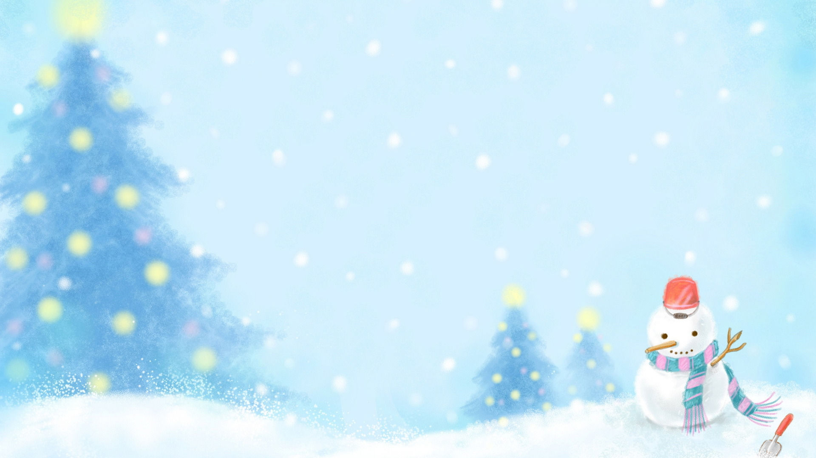
На нашем участке этой зимой расположилась настоящая морская сказка, с героями мультфильма «Русалочка» и не только. Все сделано по собственной фантазии и при помощи родителей. Дети довольны, а это значит нам все удалось сделать на «Ура!».

Slide 3
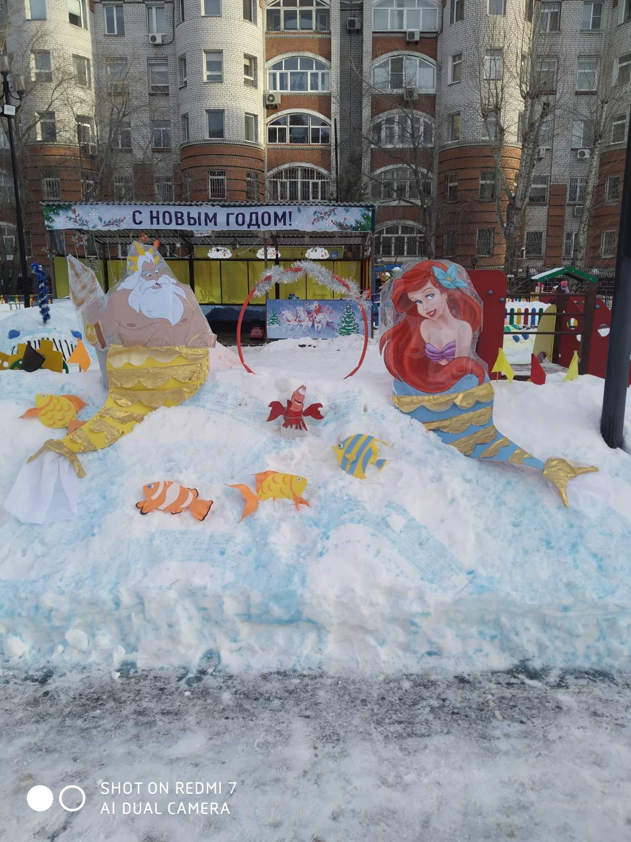

Slide 4
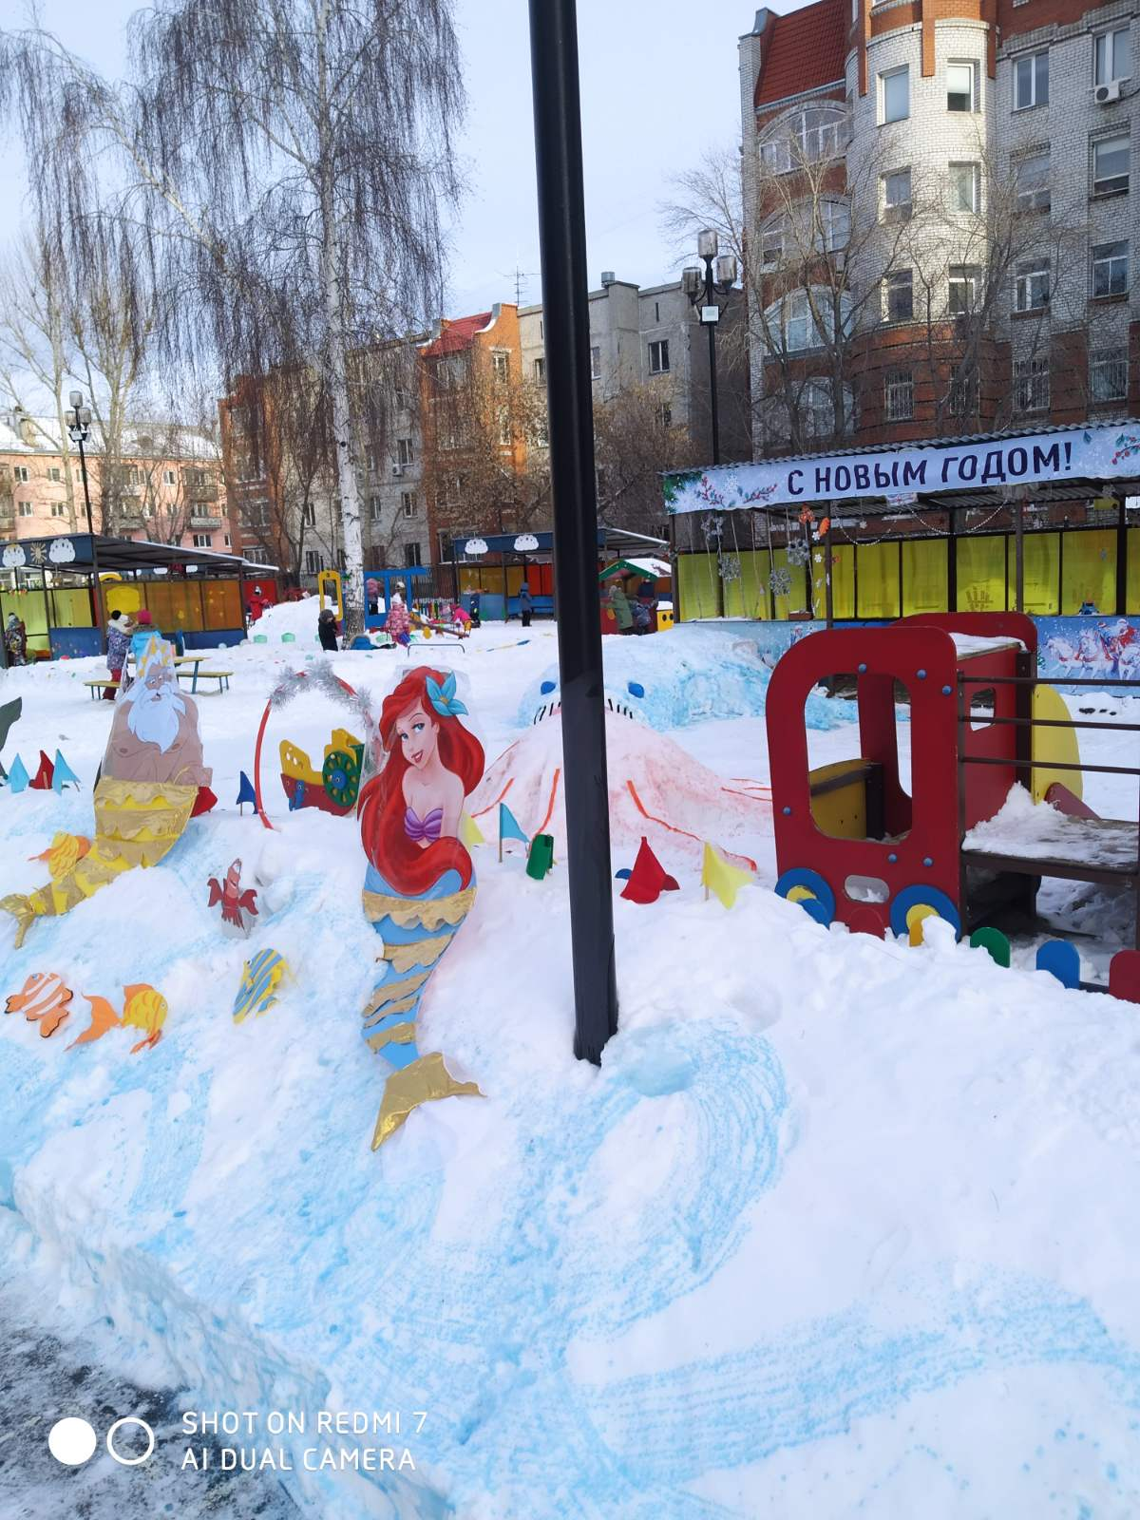
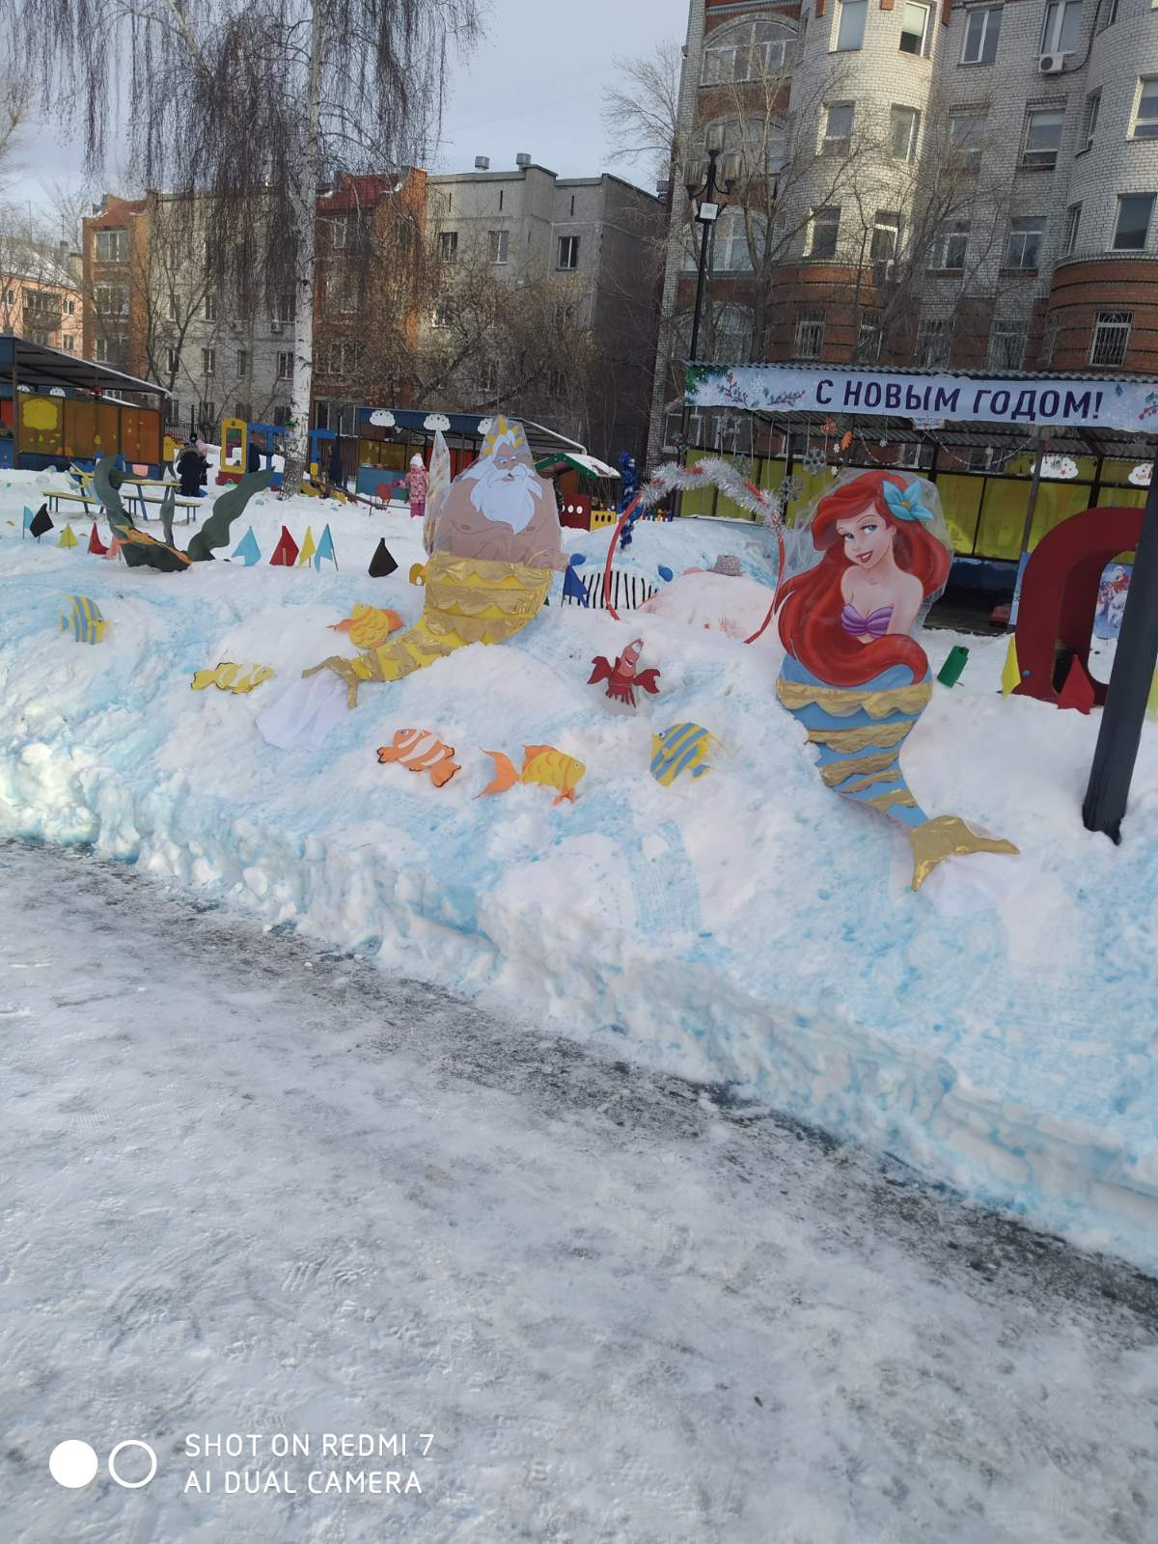

Slide 5
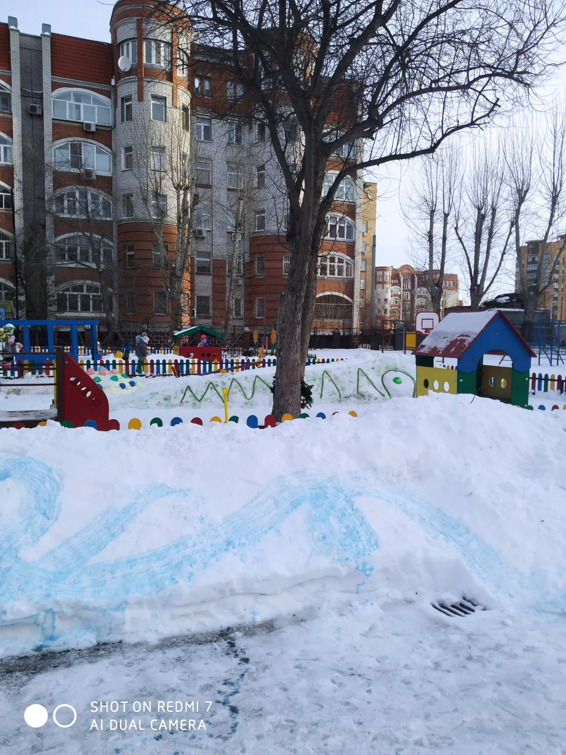
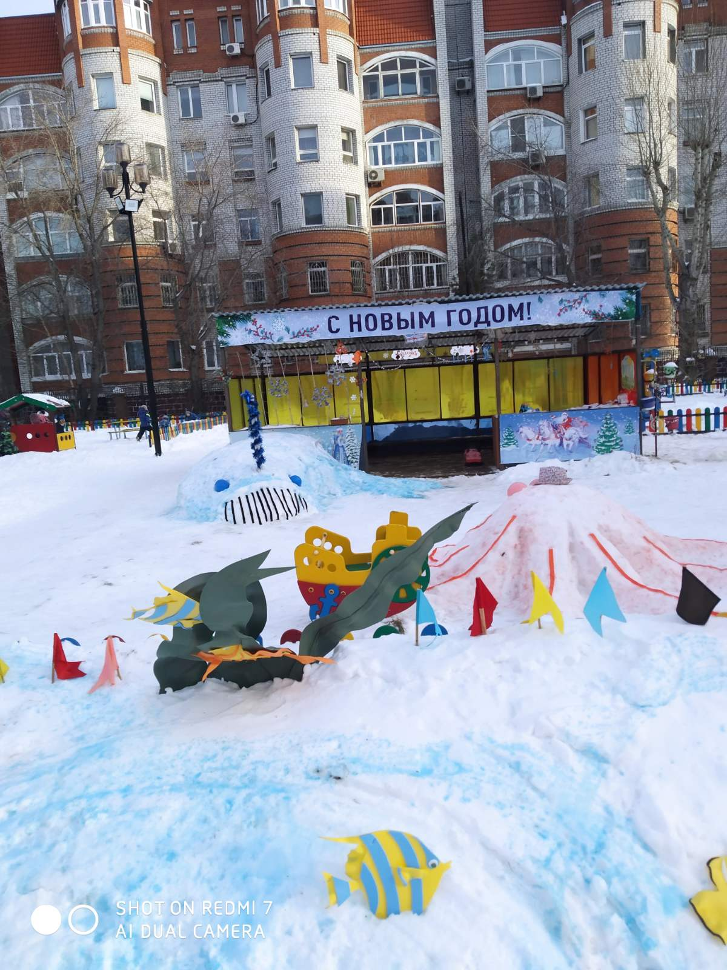

Slide 6
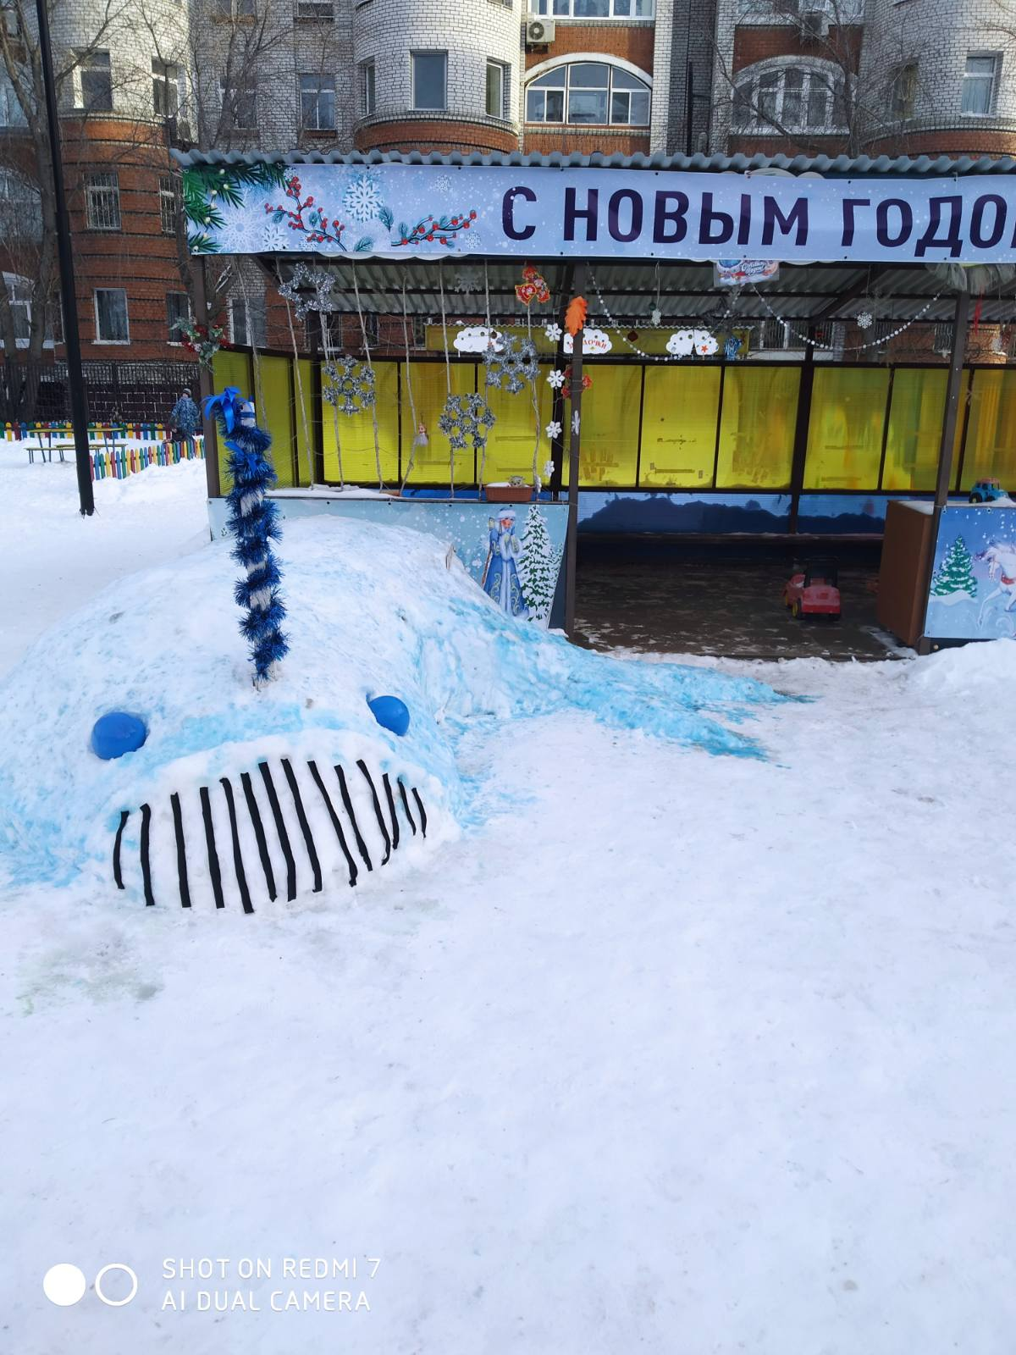
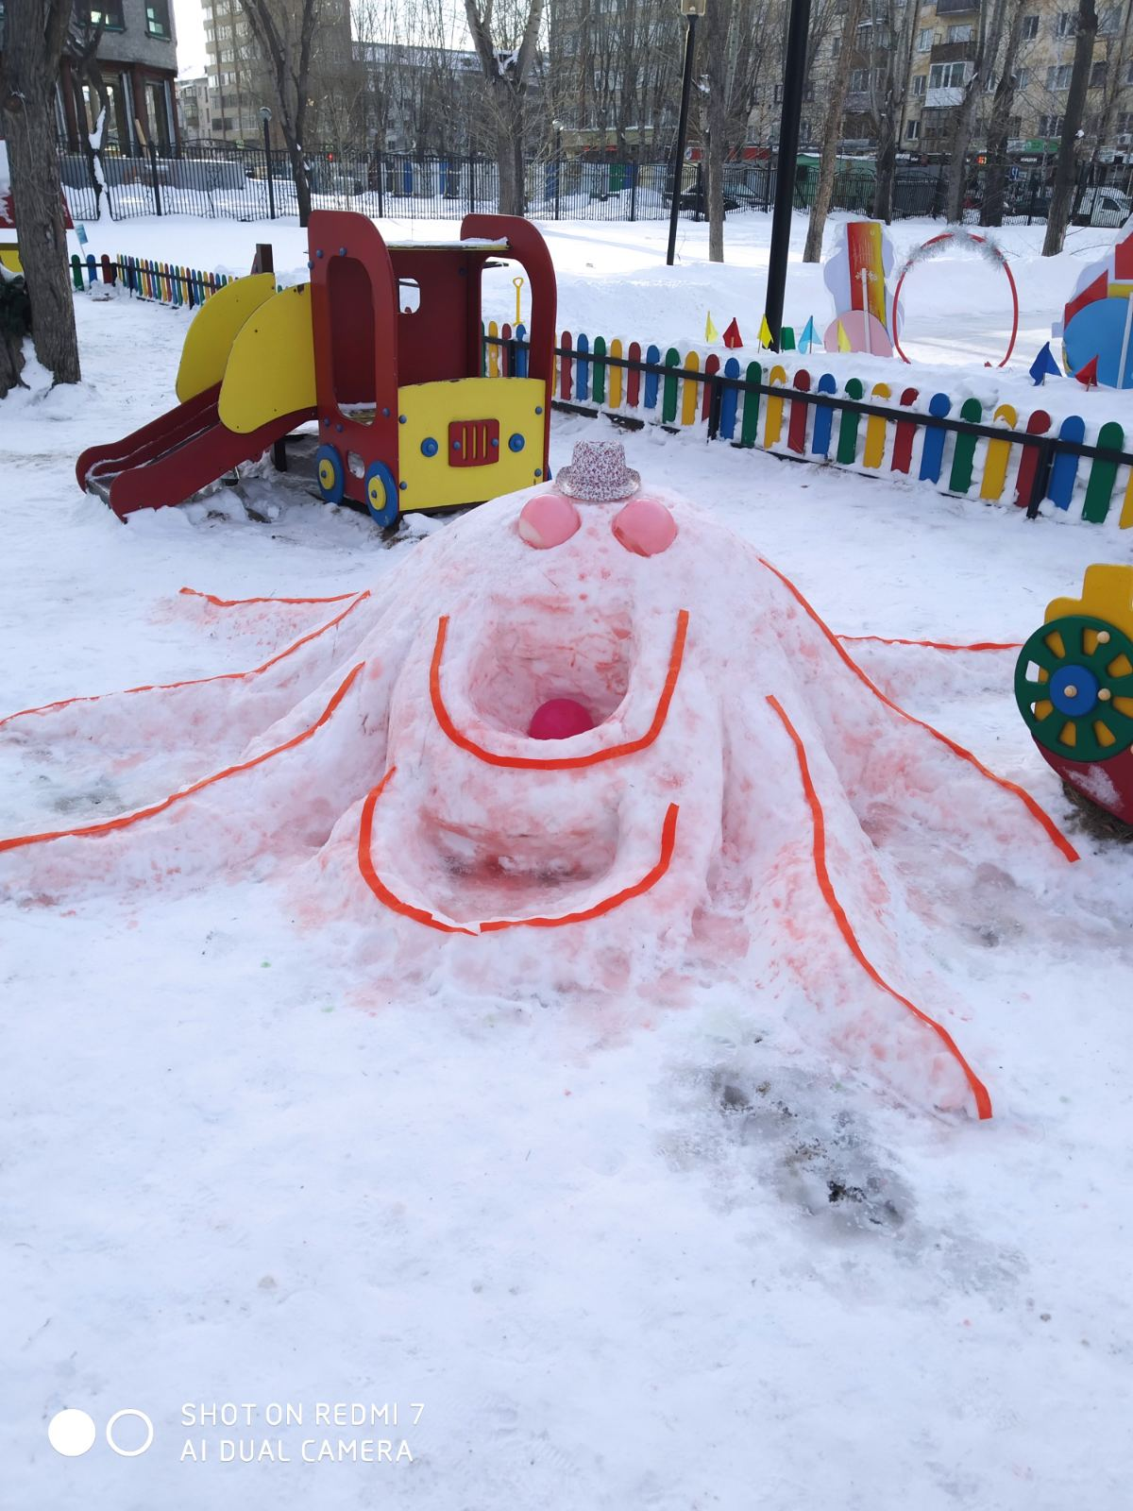

Slide 7
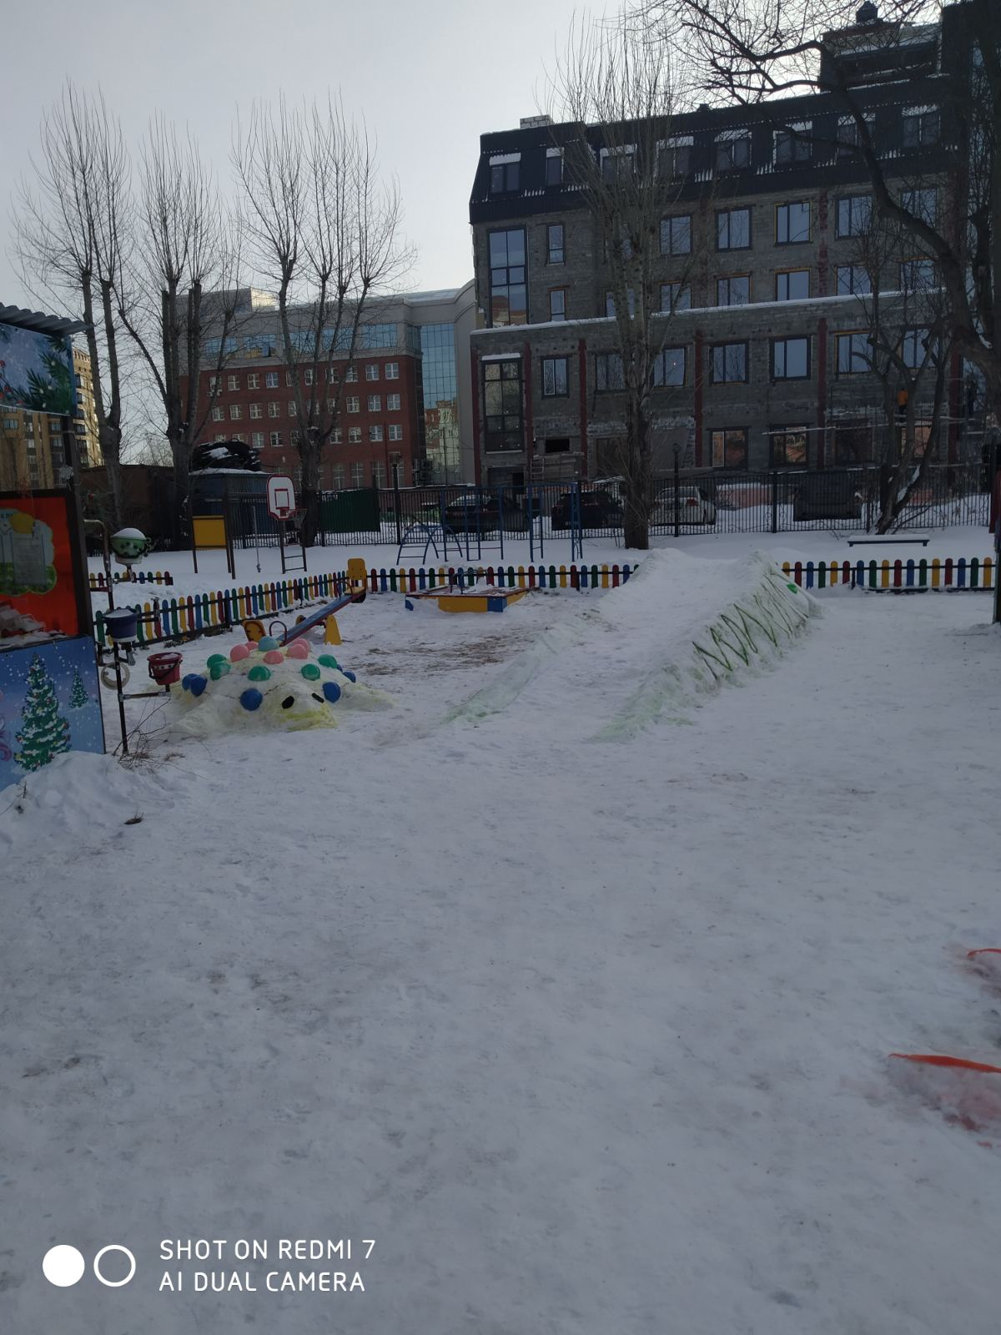
Горка «Крокодил»
«Черепаха»

Slide 8
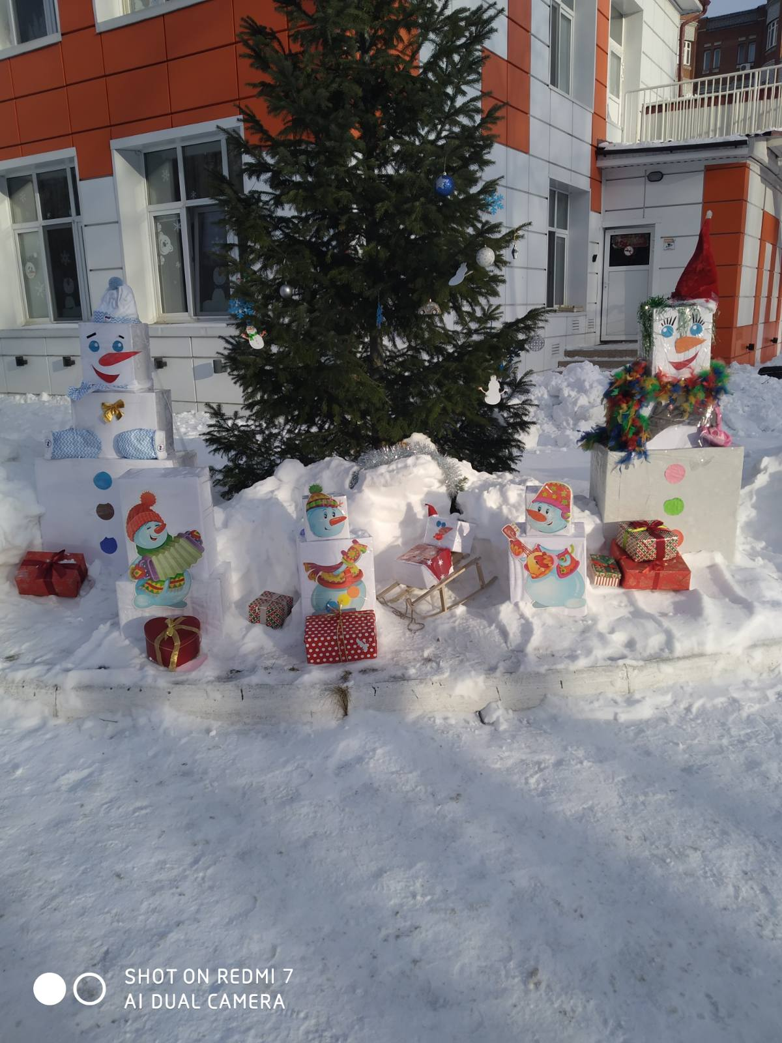
Так как изначально этой зимой снега было очень мало, то пришлось выходить из положения, в итоге вот такие замечательные снеговики у нас получились и стоят перед входом в нашу группу.

Slide 9
